Slide 1
YADDAş Formaları
~ Əliyev Zakir
~ KE022S2
~ Kompüter Arxitekturası

Slide 2

YadDaş nƏdir?
Kompüter yaddaşı bir insan beyninə bənzəyir. Dataları saxlamaq üçün istifadə olunur. Kompüter yaddaşı məlumatların emal ediləcəyi və emal üçün tələb olunan təlimatların saxlanıldığı saxlama yeridir. Yaddaş , hesablama sisteminin ən vacib elementidir, çünki onsuz kompüter sadə tapşırıqları yerinə yetirə bilmir.Yaddaş transistor adlanan çox sayda kiçik hissəyə bölünür. Hər bir yerin unikal bir ünvanı var.

Slide 3
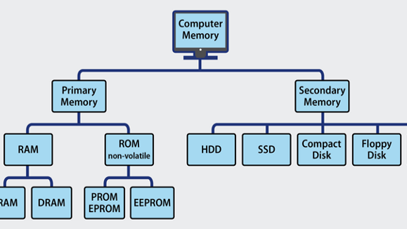
Əsasən 2 yerə ayrılır :

Slide 4
Yaddaş kompüterin yaradılması üçün Fon Neymanın verdiyi əsas prinsiplərindən və onun əsas funksional hissələrindən biridir. Yəni kompüter adlandırılan qurğu mütləq yaddaşa malik olmalıdır. Kompüterdə emal olunan bütün informasiyalar onun malik olduğu müxtəlif tip yaddaşlarda saxlanılır. Yaddaşı xarakterizə edən əsas parametrlər aşaıdakılardır: 1)Yaddaşın tutumu 2)yaddaşa müraciət müddəti

Slide 5
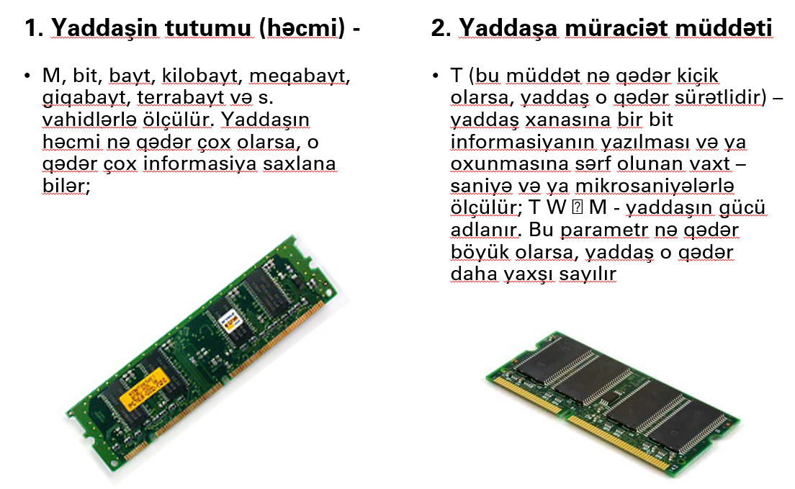
AREAS OF FOCUS
B2B MARKET SCENARIOS
CLOUD-BASED OPPORTUNITIES
Develop winning strategies to keep ahead of the competition
Capitalize on low-hanging fruit to identify a ballpark value
Visualize customer directed convergence
Iterative approaches to corporate strategy
Establish a management framework from the inside

Slide 6
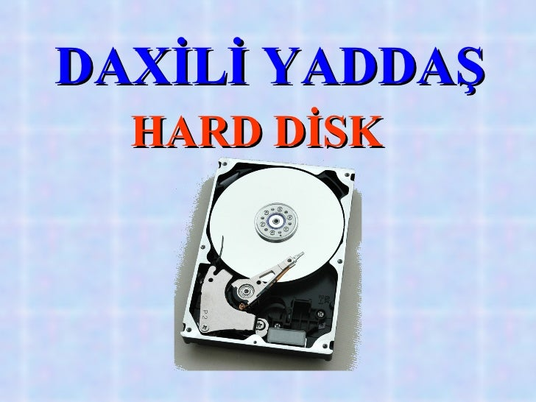
Yaddaşın əsas 3
növü var :
1. Mərkəzi Prosessor
2. Operativ yaddaş
3. Daimi yaddaş

Slide 7
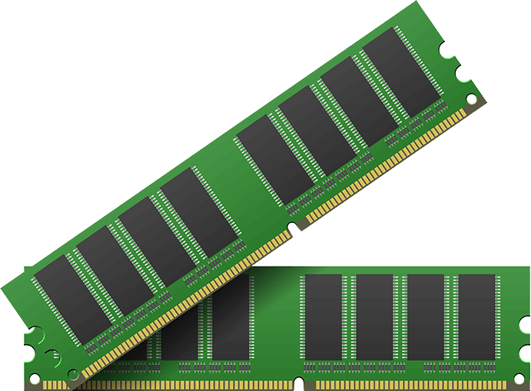
1. Yaddaşın yаzmа-охunmа vаsitələrinə nisbətən vəziyyətinə gorə:
1) Stаtik;
2) Dinаmik.
Yəni hərəkətsiz və yа hərəkətli infоrmаsiyа dаşıyıcılаrı.
2. Infоrmаsiyаnın yerləşdirilməsi və ахtаrışınа görə:
1) Ünvanları;
2) Ünvansız – аssоsiаtiv (ахtаrış əlаmətinə görə), stek-yаddаş.
3. Yаddаş xanasını müraciət formasina görə:
1) İxtiyari seçim;
2) Ardıcıl addımlı seçim.
4. EHM-də istifаdə xüsusiyyətinə görə:
1) Iş prоsesi zamanı yаddаşda sахlаnаn infоrmаsiyа dəyişdirilir
(RAM):
а) ifrаt əməli yаddаş;
b) əməli yаddаş;
c) bufer yаddаşı;
d) хаrici RAM yаddаş qurğuları.
2) Iş prоsesi zаmаnı yаddаşda sахlаnаn infоrmаsiyа dəyişdirilmir
(ROM):
а) dаimi elektrоn yаddаş – məs. BİOS-dakı elektrоn yаddаş;

Slide 8

Kompüterin beynidir və onun sürəti nə qədər yük­sək olarsa, kompüter bir o qədər tez işləyir. Kompüter əmə­liy­­yatlarını koordinasiya etməkdən savayı, prosessor keş-yad­da­­­şa da malikdir. Prosessorun keş–yaddaşı reqistr ad­lanan seq­­­mentə malikdir. Bu yaddaş tez-tez istifadə olunan ins­truk­si­ya və verilənlərin saxlanması üçün lazımdır.
Ixtiyari girişli yaddaşdır və ya operativ yad­dasaxlama qurğusudur (OYQ). Kompüterdə bu yaddaş nə qə­dər çox olarsa, onda eyni zamanda daha çox proqram bu­rax­­maq olar və onlar daha tez işləyərlər.
Daimi yaddaş qurğusu informasiyanı uzun müddət qo­ru­maq­­­la bərabər, operativ yaddaşa nəzərən təqribən yüz və ya min də­fələrlə böyük həcmə malikdir.

Slide 9
Təşəkkürlər
29.10.2022
Sərbəst İş №1​
aliyevzakir814@gmail.com
Yaddaş və onun növləri

